Slide 1
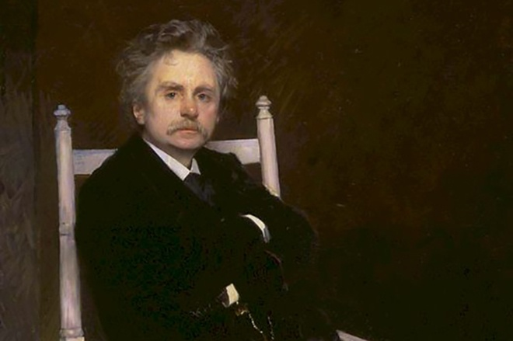
Эдвард Григ 15.06.1843-4.09.1907
Норвежский композитор, дирижер, вложивший в свою неповторимую музыку всю любовь и восхищение родным краем.

Slide 2
Утро. Пер Гюнт. Камерно –симфоническое музыкальное произведение специально написанное к одноименной театральной пьесе Генриха Ибсена в 1875 году. Премьера пьесы состоялась 24 февраля 1876 года в Христиании (ныне город Осло)

Slide 3
Мелодия спокойна и светла. Передает не только краски рассвета, но и то душевное настроение, которое возникает при виде восходящего солнца.

Slide 4
Музыка описывает картину постепенного пробуждения.

Slide 5
Нежное щебетание птиц.

Slide 6
Шелест листьев.

Slide 7
Журчанье родника.

Slide 8
В этой пьесе передано пробуждение, восторга в душе человека, его восхищение красотой природы. Читая книги, слушая музыку, мы не раз убеждаемся в том, что эти виды искусств помогают нам увидеть мысленно, внутри себя то, чего на самом деле в этот момент нет перед глазами. С помощью внутреннего зрения мы можем представить себе разнообразные картины о пробуждении природы. Природа спит, природа просыпается.

Slide 9
В пещере горного короля.
Эта композиция является наиболее известным и узнаваемым произведением Грига и одной из самых популярных классических мелодий. Музыка таинственная, сказочная, танцевальная, волшебная, фантастическая. В данном музыкальном произведении звучит симфонический оркестр. В самом начале музыка тихая , достаточно медленная. Затем она постепенно меняется: усиливается звук и темп. В конце музыка похожа на быструю скачку.

Slide 15
Прослушав музыку у меня сложилось положительно- эмоциональное отношение к произведениям классической музыки Эдварда Грига. Сформировалось представление о разнообразии инструментов и оркестров.

